Slide 1
Понятие статистической гипотезы
Пусть исследуется некоторый признак статистической совокупности. Успеваемость студентов, продолжительность жизни, качество бензина.
Как проводится исследование?
Обычно так: из генеральной совокупности извлекается репрезентативная выборка, и на основании изучения этой выборки делается вывод обо всей совокупности.
Это основной метод математической статистики и называется он выборочным методом. В зависимости от исследования, могут проводиться неоднократные выборки, выборки из нескольких ген. совокупностей, да и вообще анализироваться произвольные статистические данные.
И в результате анализа этих данных появляются мысли, которые оформляются в статистические гипотезы.

Slide 2
Статистической называют гипотезу о законе распределения статистической совокупности либо о числовых параметрах известных (!) распределений.
Например:
рост танкистов распределен нормально;
дисперсии стрельбы двух танковых дивизий равны между собой, при этом известно, что точность стрельбы распределена нормально;
из многочисленных ранее проведённых исследований.
В первом случае выдвигается гипотеза о законе распределения, во втором – о числовых характеристиках двух распределений, закон которых известен.

Slide 3

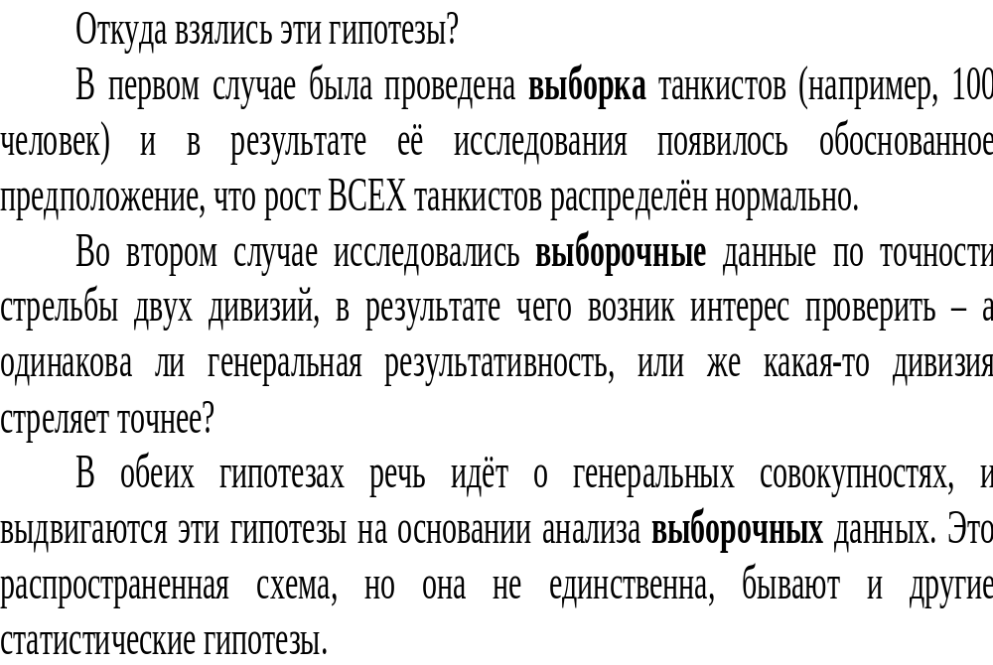

Slide 4
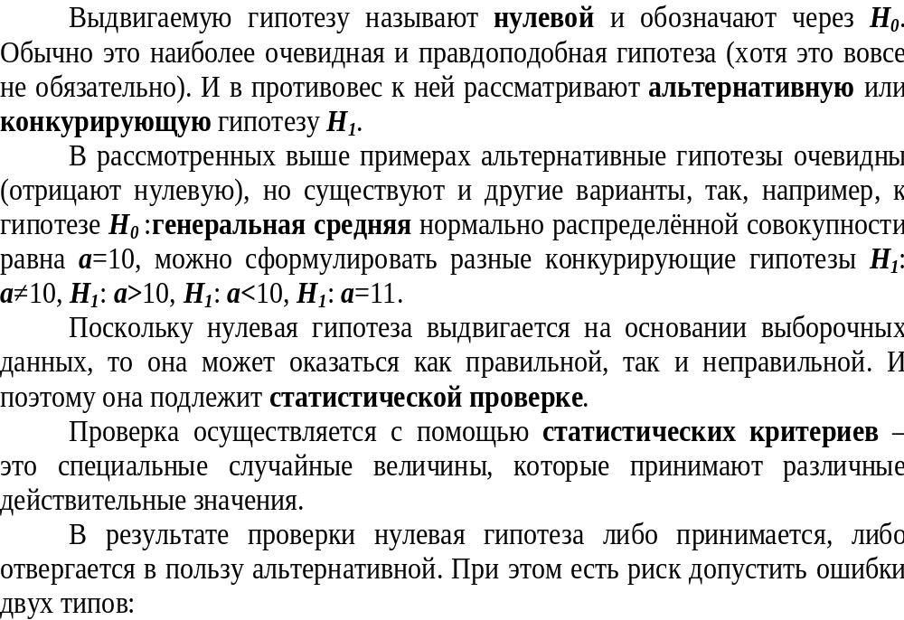

Slide 5
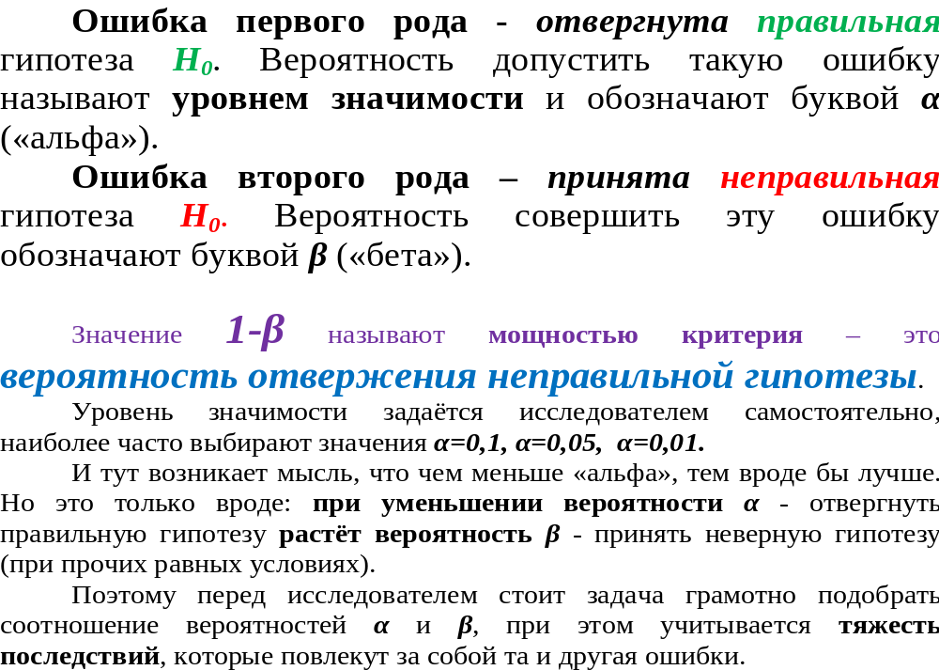

Slide 6
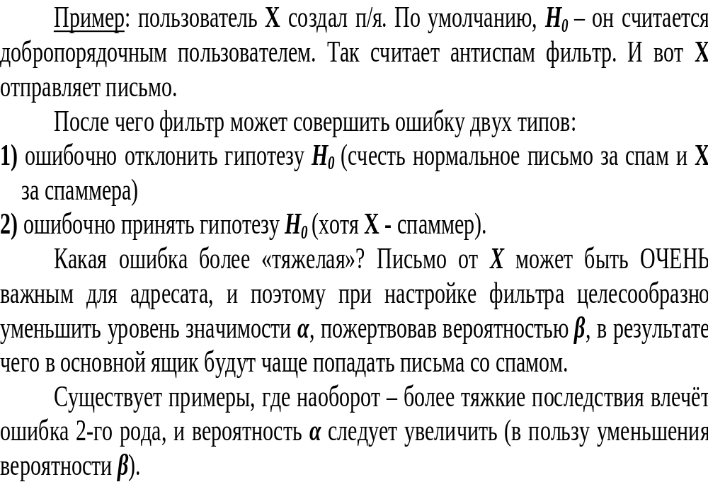

Slide 7
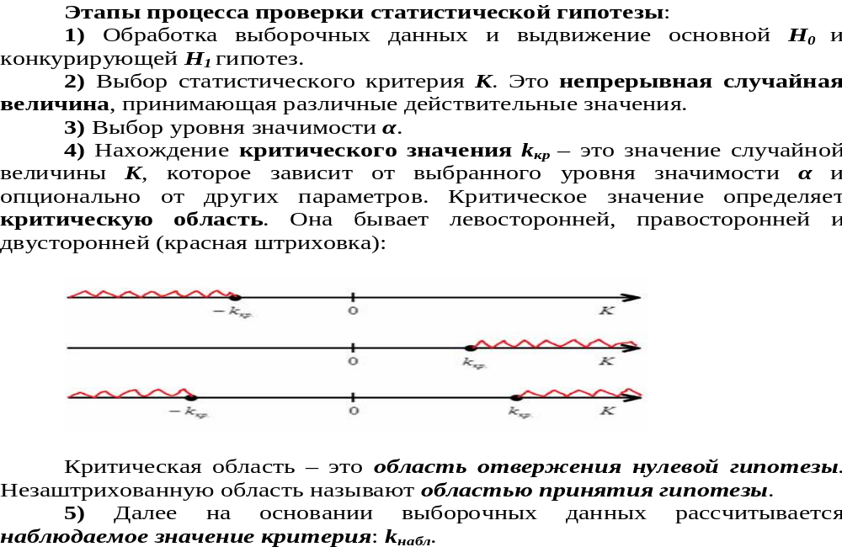

Slide 8
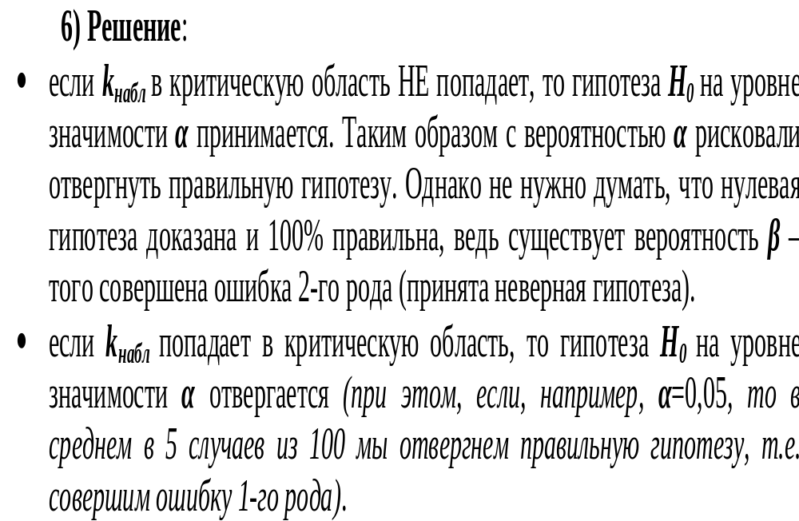

Slide 9
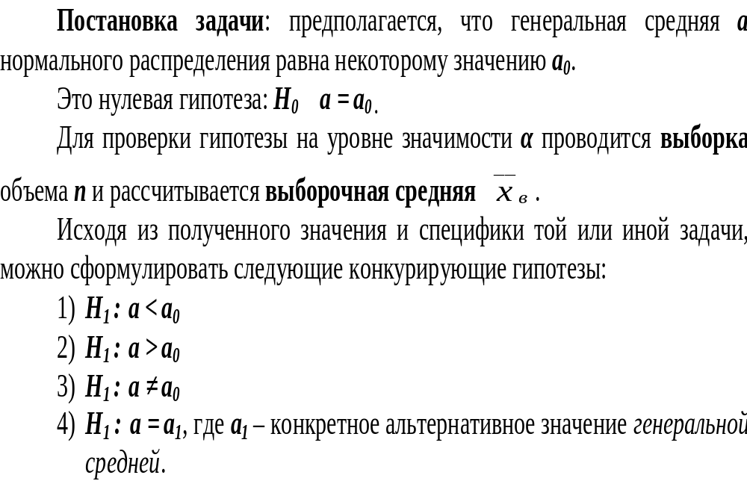

Slide 10
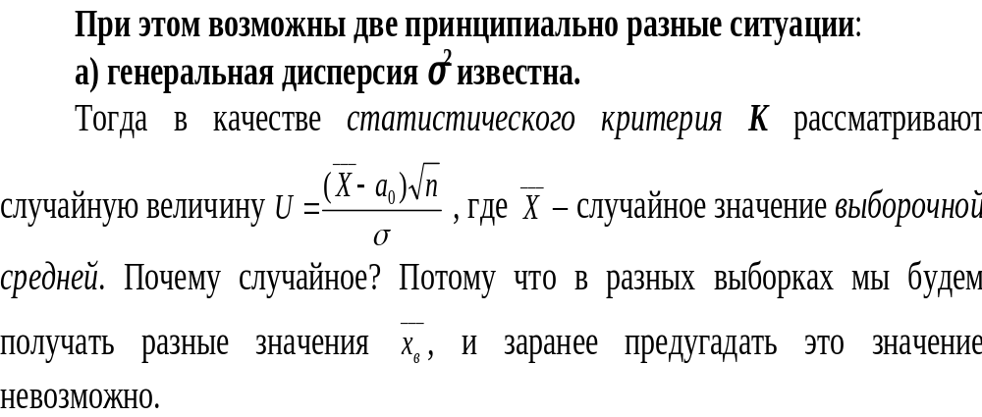

Slide 11
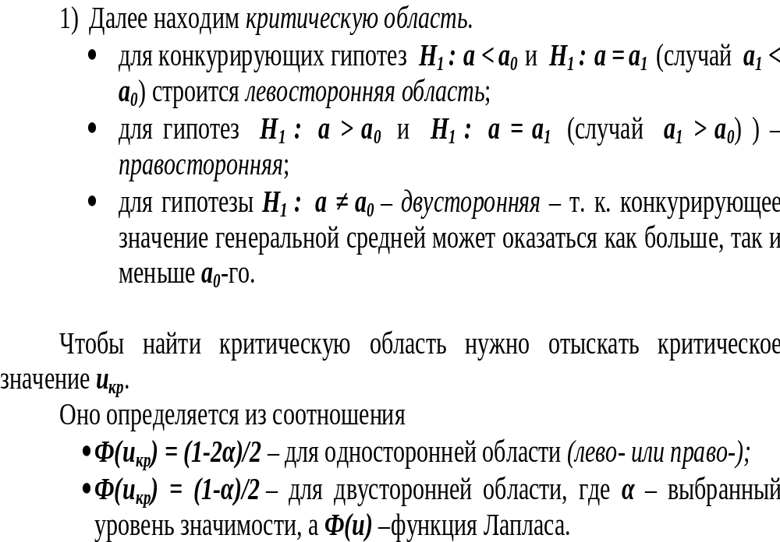

Slide 12
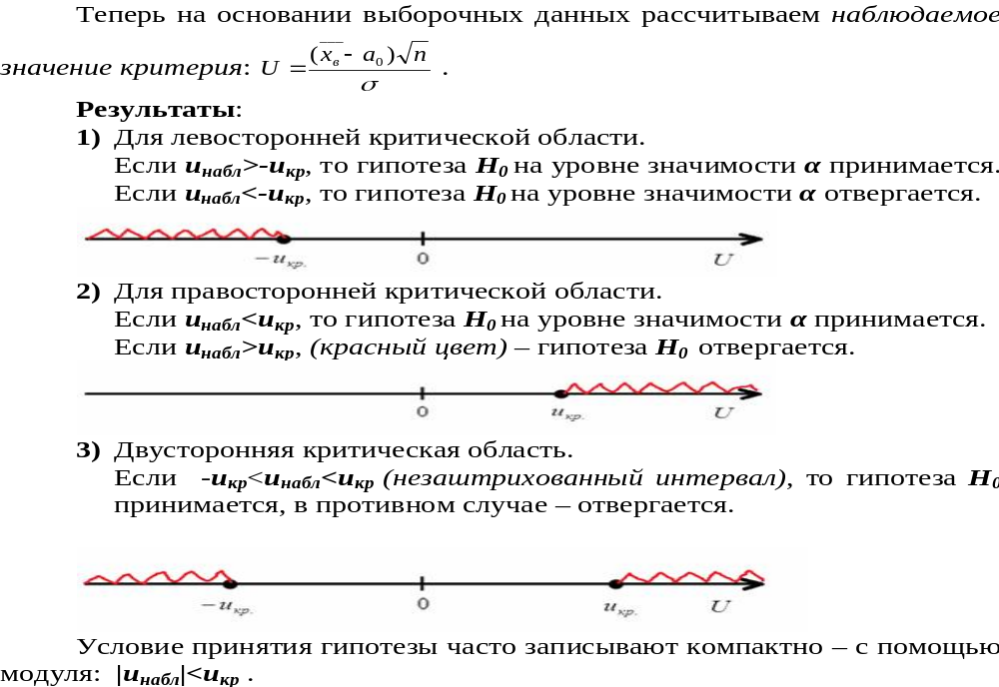

Slide 13
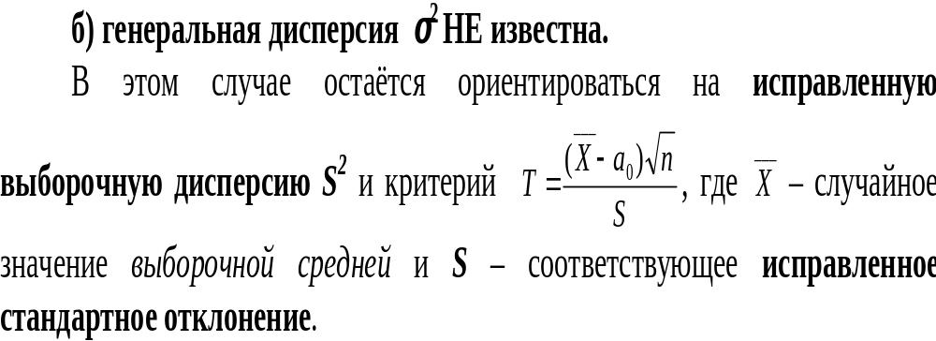

Slide 14
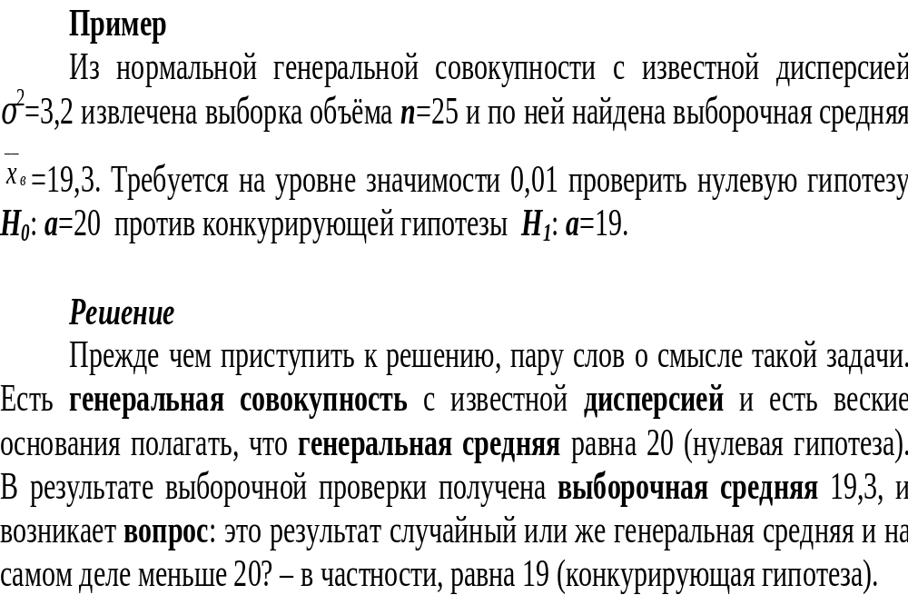

Slide 15
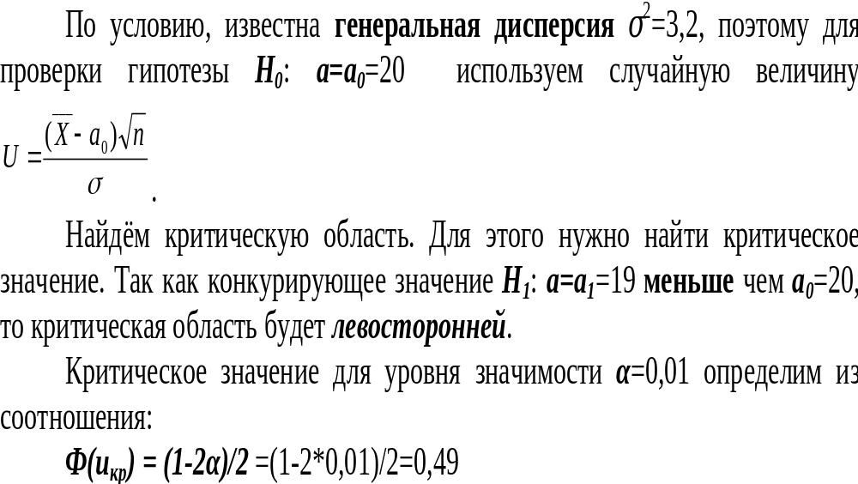

Slide 16
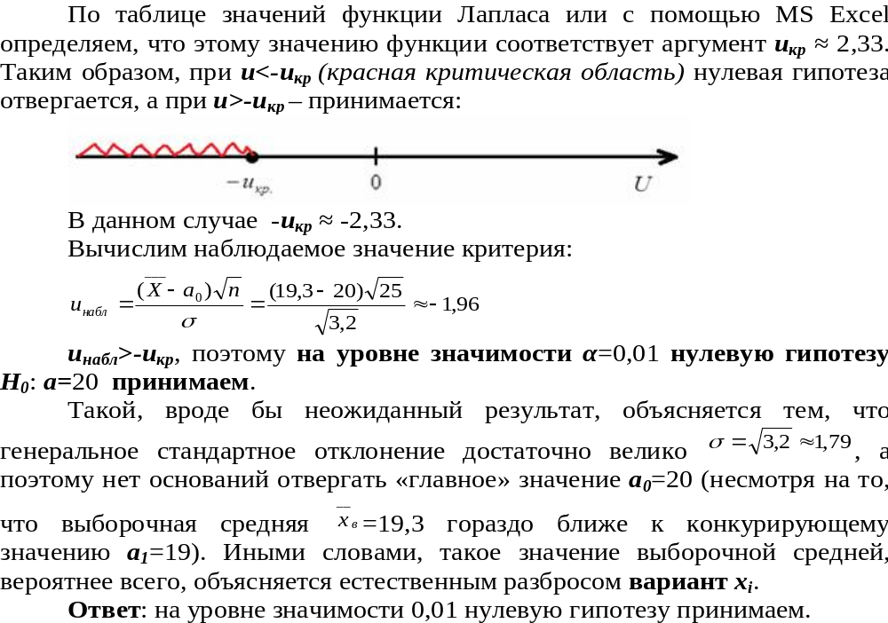

Slide 17
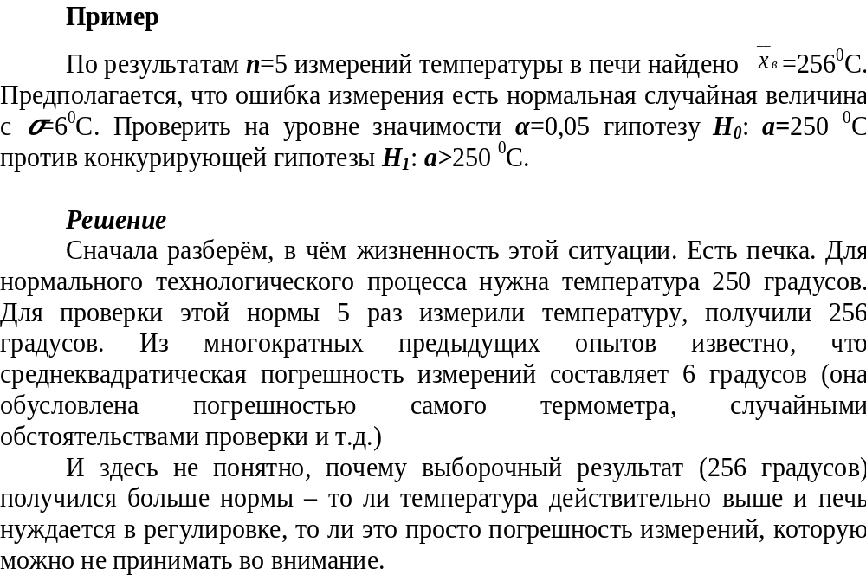

Slide 18
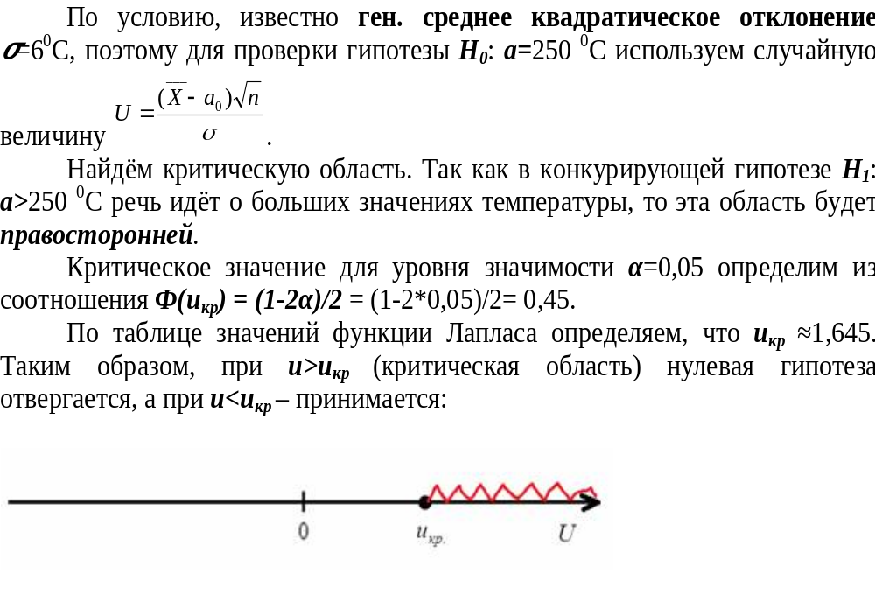

Slide 19
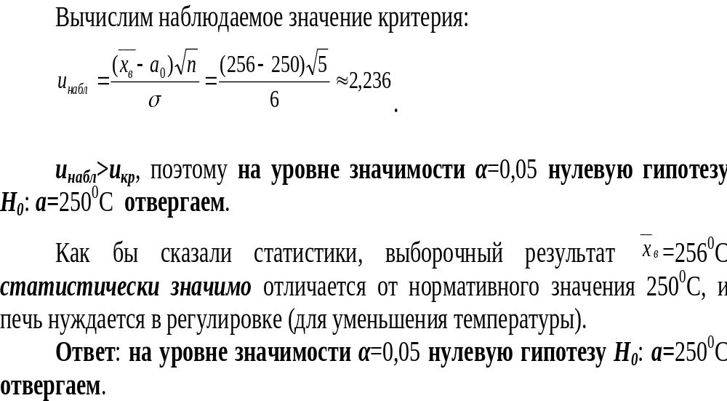

Slide 20
Ещё раз осмыслим – что означает «на уровне значимости 0,05»? Это означает, что с вероятностью 5% мы отвергли правильную гипотезу (совершили ошибку 1-го рода).
И тут остаётся взвесить риск – насколько критично чуть-чуть уменьшить температуру (если мы всё-таки ошиблись и температура на самом деле в норме). Если даже небольшое уменьшение температуры недопустимо, то имеет смысл провести повторное, более качественное исследование: увеличить количество замеров n, использовать более совершенный термометр, улучшить условия эксперимента и т.д.

Slide 21
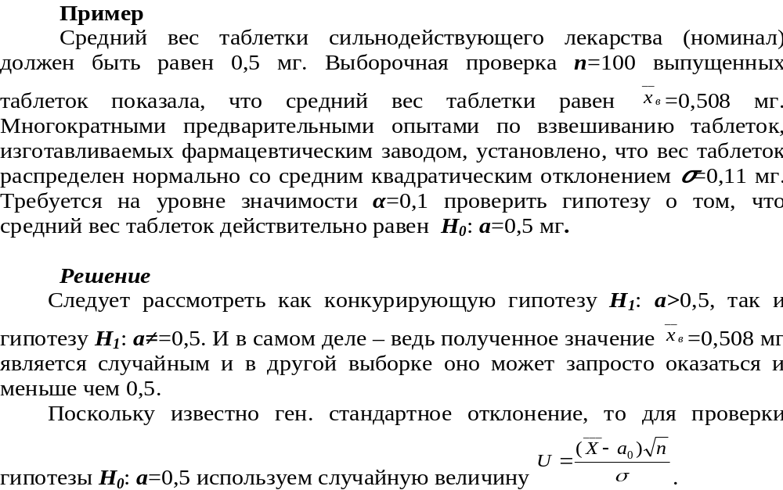

Slide 22
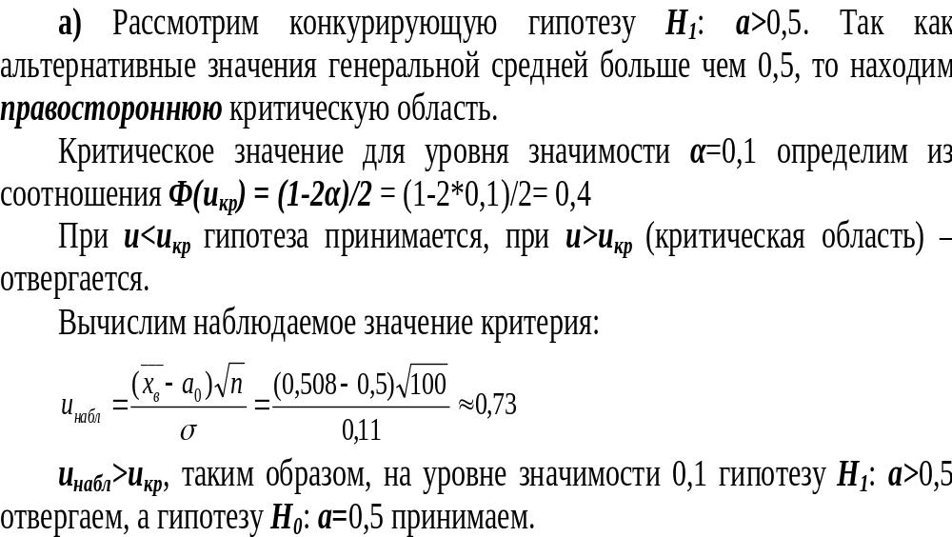

Slide 23
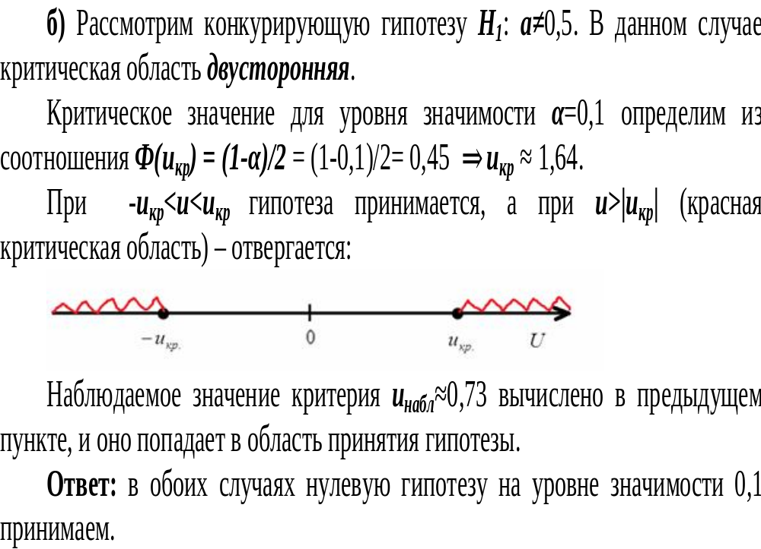

Slide 24
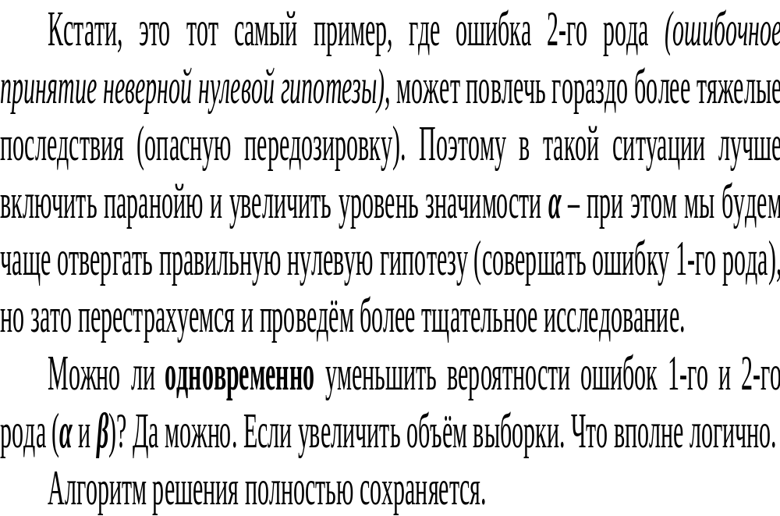

Slide 25
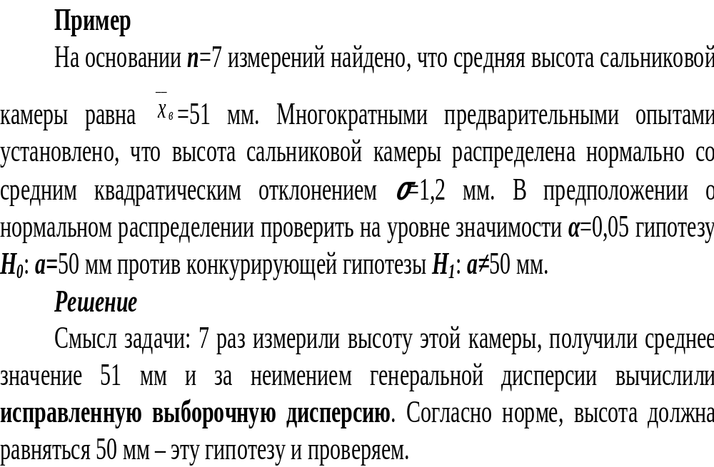

Slide 26
